Slide 1
Газета для родителей «Березка»
№ 2 второй квартал
2018-2019 уч.г.
Муниципальное дошкольное образовательное учреждение центр развития ребенка – детский сад № 14

Slide 2
Содержание
ВАМ, РОДИТЕЛИ
Поздравляем с Новым годом!
НАШИ ПРАЗДНИКИ
● День освобождения Узловой!
● Новогодние праздники в детском саду
● Сказка продолжается!
● УВЛЕКАТЕЛЬНЫЙ МИР
● День рождения Тютчева
● Консультация для родителей «Приемы музыкальной памяти»
● Консультация для педагогов «Оформление и оснащение
музыкального уголка в группах»
● Акция «Должны смеяться дети»
● Зимние забавы
● День медведь в детском саду
● Новогодний мир волшебства
● Конкурс рисунков «Многоквартирный дом после капремонта».
● Прощание с Новогодней елочкой
● Молодежный театр в гостях у детей
● «Минута славы» для малышей
● Время обнимашек
● День рождения А.П.Гайдара
● Зимние виды спорта
● Тульские колядки
● Мастер-класс «Поделки из бросового материала»
● Самый умный в нашем детском саду
● Самй умный - 2019
● День памяти юного героя-антифашиста
● День памяти А.С.Пушкина
● Международный день стоматолога
● Знакомимся с новым пособием
● День рождения И.А. Крылова
● Интерактивная игра в детском саду
● Зарница 2019
● Международный день родного языка
● Дружим со спортом
● Региональная педагогическая мастерская «Психологическое
сопровождение креативности и одаренности ребенка».
СОВЕТУЕТ СПЕЦИАЛИСТ
Подготовил педагог-психолог Бармашова Е.В.
РАЗВИВАЙКА
Подготовил воспитатель Суханова С.Д.
ВКУСНО И ПОЛЕЗНО
Редакционная коллегия
Ливенцева Любовь Алексеевна, воспитатель
Мызникова Людмила Дмитриевна, воспитатель
Титкова Валентина Николаевна, воспитатель
Зайцева Жанна Анатольевна, воспитатель
Раева Татьяна Васильевна, воспитатель
Савинова Марина Леонидовна, воспитатель
Суханова Светлана Дмитриевна, воспитатель
Валова Татьяна Александровна, музыкальный
руководитель
Экспертный совет
Кузенкова Татьяна Андреевна, заведующий
Сиренко Екатерина Сергеевна, зам. заведующей

Slide 3
Вам родители!

Slide 4
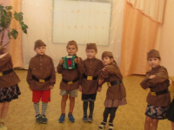
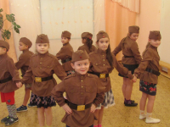
Наши праздники
День освобождения Узловой!
14 декабря знаменательная дата в жизни нашего города. В этот день был освобожден наш любимый город от фашистских захватчиков.
Педагоги нашего дошкольного учреждения провели тематическое занятие, на котором рассказали об истории города, о названии улицы 14 Декабря, вспомнили героев - воинов, освобождавших наш любимый город.
В честь праздника дети пели песни военных лет, танцевали танцы «Катюша», «Солдатский перепляс»
Были проведены интересные конкурсы на сообразительность и знание боевой техники военных лет. Мальчики очень быстро смогли собрать картинки танков и самолетов из предложенных пазлов.
Настроение у детей было очень торжественным. В заключение занятия дети почтили память героев минутой молчания. Такие мероприятия позволяют воспитать чувства любви и гордости к своей Родине, к своему городу, к нашим защитникам.

Slide 5
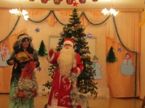
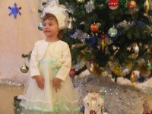
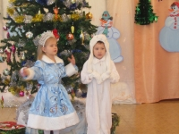
Новогодние праздники в детском саду
Новый год – это время волшебства, доброй сказки и ожидания чуда, один из самых любимых и долгожданных, радостных и душевных праздников. Новогодний утренник в детском саду – важнейшая часть встречи Нового года и для воспитанников, и для их родителей, и для сотрудников. Это очень долгожданное и очень ответственное мероприятие, в подготовку к которому включены все.
Дети с удовольствием принимали участие в оформлении групп и музыкального зала.
Все были рады встрече с ёлочкой-красавицей и весело встречали Деда Мороза и его внучку. На нашу елку пришли многие герои русских народных сказок: Заяц, Волк, Лиса, Баба Яга. С ними дети окунулись в сказки, участвовали в интересных конкурсах и играх.
Все дошколята с удовольствием проявляли свои таланты: танцевали, водили хороводы, рассказывали стихи, пели песни. Никто не остался равнодушен. Море радости и эмоций вызвали подарки, врученные детям из рук самого Дедушки Мороза!

Slide 6
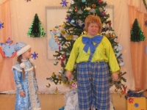
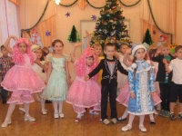
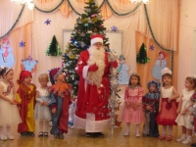
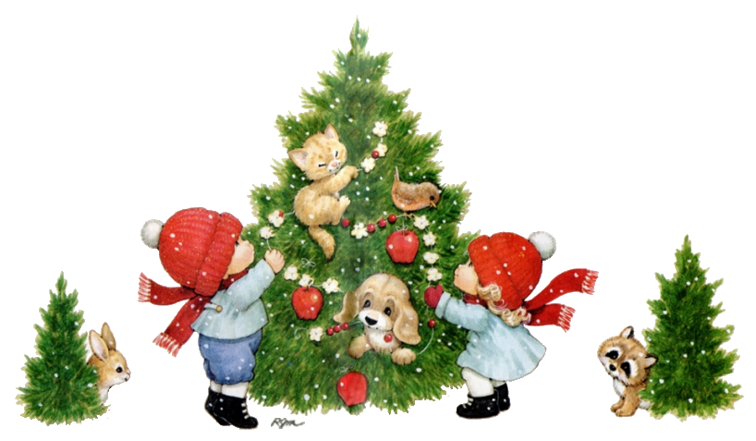
Сказка продолжается!
Новый год – время исполнения заветных желаний, и для малышей ожидание новогоднего праздника связано с предвкушением волшебства.
Такое сказочное представление увидели дети старшей группы. Удивительные превращения, игры, соревнования с веселым Карлсоном и Хлопушкой. И, конечно, кульминацией была встреча с главными героями праздника – Дедом Морозом и Снегурочкой, для которых дети с особым удовольствием пели, читали стихи и танцевали.
Ребята 2 младшей группы и сказочные герои веселились перед сияющей разноцветными огнями елкой: пели, танцевали, читали стихи, участвовали в весёлых играх. Взрослые стали соучастниками веселого праздника. Они так же, как и малыши, бурно и радостно поддерживали юных артистов.
В этот день никто не скучал, радость была на лицах и взрослых, и детей. Все получили мощный заряд бодрости и хорошего настроения.
Праздники удались на славу, прошли весело и задорно. Родители благодарили сотрудников детского сада и участников новогодних представлений за доставленную радость и хорошее настроение!

Slide 7
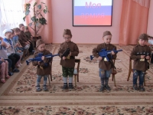
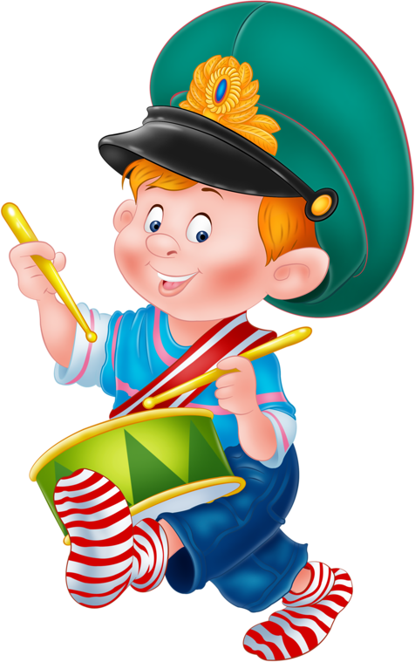
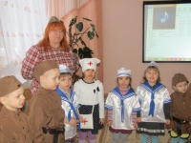
Праздник 23 февраля
Праздник 23 февраля в детском саду – хороший повод для воспитания у дошкольников чувства сопричастности к лучшим традициям своей Родины, формирования у детей гордости за славных защитников Отечества, стоящих на страже мира и покоя в России.
22 февраля в нашем саду прошли торжественные мероприятия, посвящённые - Дню Защитника Отечества. Детей познакомили с историей нашей Армии, на интерактивной доске они увидели учения моряков, танкистов, десантников.
С волнением и торжественностью дошколята читали стихи, пели песни, танцевали, отгадывали загадки и, конечно, же соревновались между собой в силе и ловкости. Интересно и весело прошли эстафеты «С кочки на кочку», «Проползи по ущелью», «Быстрые самолеты». Увлекательным для детей был конкурс «Сильные, смелые». Дети показали всю свою ловкость, силу и смекалку, перетягивали канат, летали на самолетах, с важностью на своих плечах носили погоны, примеряли военную форму. Все участники хорошо подготовились к состязаниям и поэтому, победила дружба. Все получили эмоциональный заряд и желание служить в рядах Российской Армии!

Slide 8
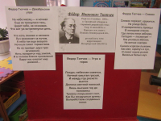
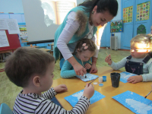
Увлекательный мир!
День рождения Тютчева
5 декабря 2018 года исполнится 215 лет со дня рождения Федора Ивановича Тютчева. Воспитатель 2 младшей группы провела тематическое занятие с ребятами. Познакомила детей с тем, кто такой поэт, чем он занимается, кто такой Тютчев и как он стал поэтом, читала стихотворения великого человека. Воспитанникам очень понравились мелодичные стихи и свои впечатления они выразили в изобразительной деятельности, нарисовав зимний лес.

Slide 9
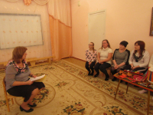
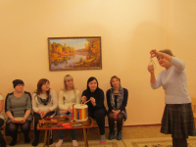
Консультация для родителей "Приемы музыкальной памяти"
Консультацию организовали и провели музыкальный руководитель и воспитатель ясельной группы.
Целью консультации "Приёмы развития музыкальной памяти" было знакомство родителей с общей картиной музыкального воспитания в детском саду по возрастам, повышение интереса к развитию речи детей, ознакомление с методами эмоциональной мотивации детей к музыкальной деятельности. Воспитателем были даны определения памяти, приведены примеры её развития в играх для детей раннего возраста; показана взаимосвязь памяти, разума и усидчивости. Музыкальный руководитель познакомила родителей с детскими музыкальными инструментами, способами звукоизвлечения, озвучили инструментами сказку, чтобы использовать приём на развитие слуховых образов в быту. Было не просто познавательно и интересно, но все получили много положительных эмоций.

Slide 10
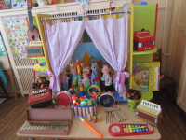
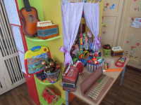
Консультация для педагогов «Оформление и оснащение музыкального уголка в группах»
По плану дошкольного учреждения в следующем году будет проведен смотр-конкурс на лучший музыкальный уголок в группах. В связи с этим музыкальный руководитель напомнила педагогам об оформлении и оснащении музыкальных уголков в группах. А воспитатель старшей группы представила музыкальный уголок оформленный и оснащенный по всем требованиям.
Успех музыкального воспитания зависит от оснащения занятий и от правильного применения полученных знаний вне занятий. Музыкальный уголок – это не только необходимое условие для формирования самостоятельной музыкальной деятельности, но и создание предметно – развивающей среды, где дети могут по собственному желанию заниматься любой музыкальной деятельностью.
Цель функционирования музыкального уголка - создание условий, обеспечивающих эмоциональное благополучие детей, формирование положительного отношения к окружающему миру, семье, сверстникам и себе. Содержание в группе музыкального уголка укрепляет психическое и физическое здоровье малышей, позволяет выявить творческие способности каждого ребенка, развивать эстетический вкус.
Музыкальный уголок разделяется на два уровня:
Верхний уровень – для воспитателей (размещаются инструменты, которые используются детьми дозировано, под контролем)
Нижний уровень – для детей
Для поддержания интереса к самостоятельной музыкальной деятельности 1-2 раза в квартал пособия обновляются. На музыкальных занятиях дети получают знания и умения, а закрепляют их в самостоятельной деятельности.
Условия размещения музыкального уголка продуманы: доступны для детей, оборудование разнообразно, в соответствии с возрастом, эстетично. Музыкальный уголок размещён около уголка театрализованной деятельности. Это позволяет детям подбирать атрибуты, необходимые в музыкально-театральной деятельности. Правильная организация и оформление музыкальных уголков в группах помогают детям приобщиться к музыкальному искусству через музыкально-творческую деятельность, воспитают интерес к музыке, развивают способности к творческому самовыражению как условие радостного бытия и успешной самореализации в жизни.

Slide 11
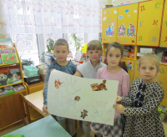
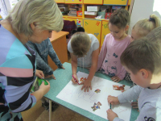
Акция "Должны смеяться дети"
В рамках реализации программы « Мы в ответе», по жестокому обращению с детьми, 7 декабря 2018 года, на базе нашего сада совместно с Государственным учреждением Тульской области «Комплексным центром социального обслуживания населения №6» прошло занятие « Должны смеяться дети», с целью профилактики насилия и жестокости.
В первой части занятия логопедом центра, Ольховской Светланой Ивановной, был организован показ видеороликов по воспитанию отрицательного отношения к проявлениям жестокости среди сверстников, профилактика агрессивного поведения.
Вторая часть прошла в игровой форме с элементами тренинга. Педагог-психолог, Бармашова Е.В. познакомила с понятием насилия, с его видами, с главным документом «Конвенцией о правах ребёнка», главной целью которой является обеспечение детей счастливым детством.
Дети проигрывали этюды на выразительность эмоций, показывая радостного и обиженного ребенка.
Поучаствовали в словесной игре «Разрешается-запрещается», когда в стихотворении предлагались хорошие поступки дети хлопали в ладоши со словами «разрешается», а когда проявлялась агрессия - топали ногами, со словами «запрещается»
Не обошлось мероприятие без волшебных сказок, где дети не только называли доброго и злого героя, но и старались объяснить свой ответ, проговаривая характер и поступки персонажа.
В игре «Обними и приласкай зверушку» группе дошкольников предлагалось множество мягких игрушек-зверушек. Дети выбирали игрушку, которую хотелось бы поласкать. Они обнимали ее, ласкали и говорили ей что-нибудь нежное и приятное.
В арт-терапевтическом упражнении ребята обводили свою ладошку со словами «Мы не обидим животное», ведь словесный аутотренинг дает ощутимый результат.
Продолжали учиться справляться с отрицательными эмоциями. В «коробочку гнева» участники мероприятия «складывали» все свои обиды, злость, плохое настроение.
Хорошие знания и заряд положительных эмоций получили все участники мероприятия.

Slide 12
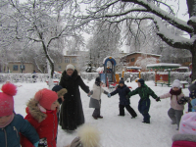
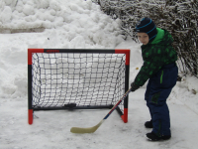
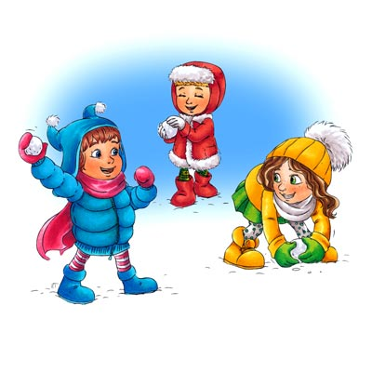
«Зимние забавы»
Вот и пришла долгожданная зима. В детском саду № 14 ребята очень любят играть зимой. 11 декабря в старшей группе прошел физкультурный досуг «Зимние забавы».
Дети метали снежки в цель, прошли марш - бросок на лыжах. В конкурсе «Эх, прокачу» участники эстафеты катали друг друга на санках. Один из любимых зимних видов спорта для ребят – хоккей. Они прицельно забивали шайбу, а вратарь защищал свои ворота.
В динамической паузе дети превращались в снежинок, которые кружились, летали и плавно затихали.
Весело и задорно прошла эстафета «Перенеси снежок».
Самое эмоциональное впечатление вызвала забава построить снеговичка. Ребята с удовольствием катали снежки, делали глазки и носик снеговику, одевали на голову ведро, а в руки вставляли метелки.
Праздник детям очень понравился. Ребята получили заряд бодрости, радости и укрепили здоровье.

Slide 13
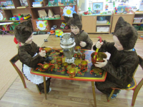
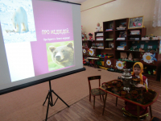
День медведя в детском саду
13 декабря 2018 год в старшей группе МДОУ № 14 прошел «День медведя».
Дети с удовольствием просмотрели презентацию о различных видах медведях нашего разнообразного мира, узнали о том, что медведь дикое животное . Не смотря на его большие размеры медведи передвигаются бесшумно, могут спрятаться так хорошо, что человек не в состоянии их обнаружить. С большим интересом дети узнавали об окраске медведя, где они живут и чем питаются. Ребята познакомились с удивительными фактами про медведей: не все медведи впадают в спячку, что лавы белого медведя на много шире, чем у других медведей, что медведь может видеть цветными картинками, что медведицы появляются медвежата без шерсти.
После наглядного просмотра фильма о медведях дети с большим желанием показали драматизацию сказки «Три медведя». Здесь пригодились знания о повадках животных. Дети учувствовали в инсценировке, а зрители внимательно смотрели и слушали веселое представление.

Slide 14
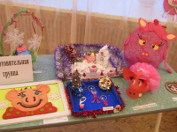
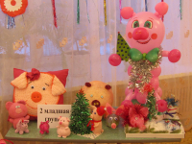
Новогодний мир волшебства
Зима - это чудесное время года! Замечательна она и тем, что пробуждает детскую и взрослую фантазию и воображение.
В нашем детском саду стало доброй традицией проведение новогодних выставок совместно с родителями. В канун Нового 2019 года, родителям и детям было предложено принять участие в выставке «Символ 2019 года». Целью этой идеи являлось привлечение родителей и детей к совместному творчеству, развитию фантазии, воображения.
Символ 2019 года - Свинья. Это животное всегда находится в буйном и веселом настроении. Он искренне радуется всему происходящему и имеет задиристый склад характера, так и поделки были выполнены из различных материалов: из бумаги, конфет, ватных дисков, палочек, веревок, теста, макарон, воздушных шариков. Каждая работа интересна и неповторима, фантазии нет предела! Творчество наших родителей превратилось в настоящий праздник! Все желающие могли полюбоваться удивительными экспонатами. Мы благодарим всех родителей, принявших участие в выставке

Slide 15
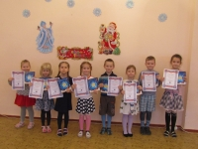
Конкурс рисунков «Многоквартирный дом после капремонта»
Подведены итоги конкурса детского рисунка «Многоквартирный дом после капремонта», организованного Фондом капитального ремонта Тульской области.
В данном конкурсе приняли участие дети от 5–ти до 13–ти лет.
Всего на рассмотрение было представлено 389 рисунков.
От МДОУ центра развития ребенка – детского сада № 14 в конкурсе приняли участие 8 человек, которым были вручены свидетельства об участии в конкурсе и сладкие подарки.
Желаем всем нашим ребятам творческих успехов!

Slide 16
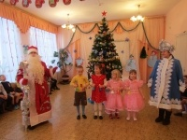
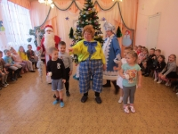
Прощание с новогодней елочкой
Новый год – самый лучший праздник для детей. Сколько радости, тепла, волшебства и сюрпризов преподнес он ребятишкам.
Но заканчивается праздник, начинаются будни, и приходит время прощаться с нашей красавицей Ёлочкой.
После новогодних каникул в нашем детском саду прошел праздник «Прощание с ёлочкой». Музыкальный руководитель Валова Т.А. и воспитатели Демина Е.В., Савинова М.Л. Зайцева Ж.А. сделали этот праздник веселым, увлекательным, ярким и развлекательным. Дети от самых маленьких до старших имели возможность еще раз встретиться с елочкой – красавицей. Ребята пели, танцевали, играли в любимые игры, читали стихи и играли на музыкальных инструментах. В завершении праздника дети и взрослые попрощались с ёлкой до следующего Нового года.

Slide 17
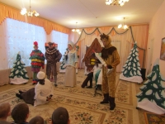
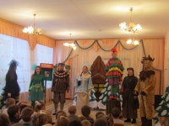
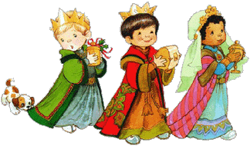
Молодежный театр в гостях у детей
Театр, как известно, любят все. Его возможности многообразны, а сила воздействия велика. Сказке верят не только дети, но и взрослые. Какая же радость ждёт ребёнка в театре.
Сегодня музыкальный зал нашего детского сада превратился в зрительный зал театра. Дети, затаив дыхание, ожидали начала сказки. На фоне красочных декораций сказки один за другим на сцену выходили сказочные герои.
Содержание сказки «Очередные проделки Бабы Яги» было очень интересным и благодаря мастерству актеров, сказка прошла на «ура», зрители очень долго аплодировали артистам. Сколько эмоций, восторга, чувств, сопереживания, радости, тревоги, понимания зла и добра получили маленькие зрители. Сегодня для детей театр стал сказкой, волшебным миром перевоплощений, где добро всегда побеждает зло.

Slide 18
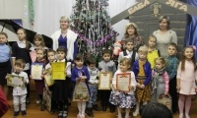
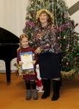
"Минута славы" для малышей
Свою "минуту славы" получили Узловские малыши 15 января 2019 года. В Узловском художественно-краеведческом музее состоялось награждение победителей и призёров выставки-конкурса декоративно-прикладного творчества детей «На пороге Новый год». Авторами поделок выставки-конкурса являлись воспитанники детских садов и дети младшего школьного возраста.
Из 280 работ, представленных на выставке, работа нашей воспитанницы Ульяны Горбачевой заняла почетное 2 место.
От всей души поздравляем нашу победительницу и желаем ей дальнейших творческих успехов!

Slide 19
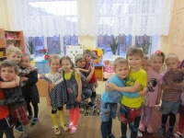
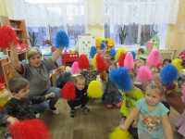
Время обнимашек
В средней группе прошло необычное занятие - «Время обнимашек», приуроченный ко Всемирному дню объятий. Тактильный контакт нужен всем, но детям в особенности. Причем маленьким мальчикам и девочкам в равной мере.
По мнению итальянского профессора медицины, объятия являются эликсиром жизни. Полученное душевное тепло греет, поднимает настроение и даже лечит. Дети узнали, что обниматься можно при встрече, после разлуки, при поздравлениях, при выражении радости и благодарности, даже в моменты грусти. Для хорошего самочувствия человеку необходимо 7 объятий в день, чтобы почувствовать себя любимым, нужным кому-то, здоровым и счастливым.
Дошкольники устроили приветствие всеобщим братанием: каждый обнимался по 7 раз с другими присутствующими.
Дети выполнили разминку под музыкальное сопровождение «Что такое доброта?»
Поиграли в игру «Передай сердечко добра» с пожеланиями.
Узнали, что животные тоже умеют и любят обниматься. За неимением рук они обнимаются лапами, шеями, хвостами… Ребята обнимались как слоны: одна рука зажимает нос, другая, продетая в образовавшуюся петлю локтя – это «хобот».Звучала задорная музыка и все обнимались «хоботами»
Поиграли в игру «Чья пара в одном джемпере быстрее добежит», «Пронести шар, вдвоем не придерживая руками», «Проведи друга с завязанными глазами между препятствиями».
Прослушали песни «Вместе весело шагать».
Закончили занятие словами:
Ласка теплых нежных рук
Исцелит любой недуг.

Slide 20
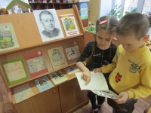
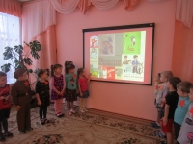
День рождения А.П.Гайдара
Дети старшей группы отмечали день рождения Аркадия Петровича Гайдара. Воспитатель с помощью детей оформила выставку книг, написанных Гайдаром. Ребята с удовольствием изучали ее.
Далее дошкольники с веселым задором вошли в зал под музыку Пахмутовой "Гайдар шагает впереди". На груди у каждого сияла алая звезда. Дети познакомилисб с биографией писателя, узнали, каким замечательным, смелым, добрым, отзывчивым был Гайдар. Герои его книг учили доброте, милосердию, взаимовыручке, учили любить свою Родину. Ребятам очень понравились, прочитанные накануне, книги "Чук и Гек", "Тимур и его команда", "Военная тайна".
Веселая игра "Ты скачи, скачи мой конь" сплотила детей. Они быстро скакали проскакали на лошадках, пробежав эстафету. Победила дружба.

Slide 21
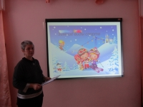
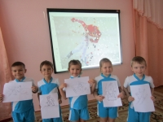
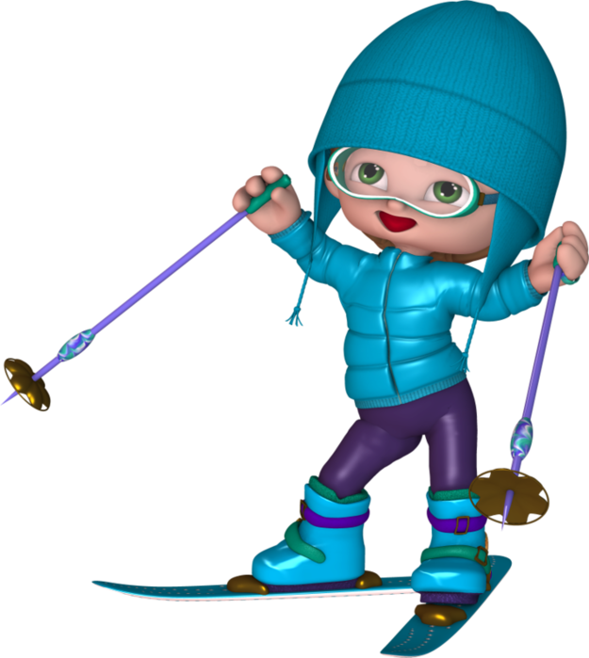
Зимние виды спорта
10 февраля будет отмечаться Международный день зимних видов спорта. В нашем детском саду 25 января в старшей и подготовительной группах прошел первый этап знакомства детей с зимними олимпийскими видами спорта.
Благодаря презентации, ребята не только вспомнили знакомые виды спорта, такие как хоккей, фигурное катание, лыжные гонки, но и узнали о новых.
Детям предложили отгадать загадки, которые закрепили полученные знания.
В ходе мероприятия ребята посмотрели фильм, где спортсмены демонстрировали разные виды спорта: биатлон, бобслей, скелетон, сноубординг, конькобежный спорт и др.
В гости к ребятам пришел мультипликационный герой Фите, с которым они участвовали в зимней олимпиаде. Вместе со спортсменом они стреляли из ружья по мишеням в биатлоне, спускались с трамплина, летели на санях в бобслее, катали «камни» в кёрлинге…. Переживали, подбадривали, аплодировали и побеждали.
В заключении детям раздали картинки для раскрашивания с изображениями разных зимних видов спорта.
Ребята сделали вывод, что надо обязательно заниматься спортом, закаляться, чтобы быть здоровыми, сильными и выносливыми.

Slide 22
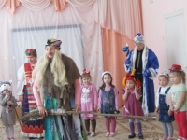
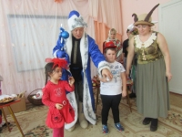
Тульские колядки
29 января наше дошкольное учреждение посетил Узловский художественно - краеведческий музей с «Тульскими колядками».
Детей встретила Хозяйка и рассказала о старой русской традиции в Рождество приходить в дом ряженым и за песни, танцы и колядки получать сладкое вознаграждение. Для этого дети одели шапочки и превратились в Петрушку, Волка, Красную шапочку, Фею, Дракона и других ряженых героев.
Главным героем колядок была Коза, которая является символом благополучия и достатка в доме. Коляда выучила с ребятами колядку, а также предложила им перенести шары - счастья в большую корзину.
Злой дух Карачун украл Солнце. Герои колядок просили детей помочь задобрить его и сварить волшебное зелье с Бабой –Ягой. Каждый ребенок помогал перемешивать отвар, вложив туда свое тепло и доброту.
Отведав волшебного напитка Карачун стал добрым, пел и танцевал с детьми и в завершении предсказал каждому ребенку счастливое будущее.
Колядки прошли на славу. Дети получили заряд доброты, счастья и веселья и познакомились со старинными русскими традициями. Хозяюшка одарила ряженых сладкими гостинцами.
Воспитанники и сотрудники МДОУ № 14 благодарят сотрудников Узловского художественно - краеведческого музея за интересное и познавательное представление.

Slide 23
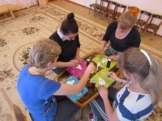
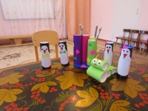
Мастер-класс "Поделки из бросового материала
30 января наше дошкольное учреждение посетили родители детей, не посещающих детские сады. Воспитателем средней группы было предложено сделать поделки из бросового материала: "Пингвинят", "Гусеницу", "Подставку для ручек и карандашей". Педагог показала возможность использования бросового материала в создании поделок, заинтересовала и вовлекла в работу, объяснила, что из втулок можно сделать оригинальные и красочные вещи. Родители получили опыт и массу положительной энергии, ведь теперь они и дома вместе со своими детьми могут создавать поделки,по поводу и просто так, так как они развивают воображение и творческое мышление ребенка, позволяют почувствовать, что значит вещь, созданная своими руками. Детские поделки из рулона для туалетной бумаги - что может быть доступнее и проще!

Slide 24
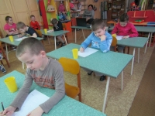
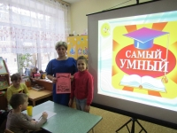
Самый умный в нашем детском саду
4 февраля на базе Муниципального дошкольного образовательного учреждения центр развития ребенка – детский сад №14 прошел конкурс «Самый умный-2019»
Участвовали в конкурсе воспитанники подготовительной группы детского сада. Целью данного мероприятия стала необходимость выбора участника для районного конкурса «Самый умный»
Подготовлены конкурсанты были не по-детски. Маленькие умницы и умники показали навыки в умении отгадывать загадки, логические и арифметические задачи, ребусы, ориентироваться на листе бумаги.
Победителем, набравшим максимальное количество баллов, стала Потапова Александра, которую награждали дипломом. Все участники конкурса получили сладкие призы.

Slide 25
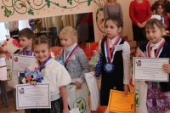
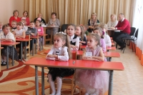
Самый умный - 2019
В детском саду № 46 прошла познавательная викторина для детей старшего дошкольного возраста "Самый умный-2019". Здесь собрались 23 умнейших ребенка со всего района, каждый из которых в честной борьбе завоевал это звание, став победителем в своем детсаду. Их тепло приветствовали глава администрации района Николай Терехов, председатель комитета образования Марина Генералова, консультант комитета Оксана Гусарова. Юным знатокам пришлось пройти множество нелегких, но интересных испытаний. Через все задания красной нитью проходила тема театра, ведь этот год объявлен президентом Владимиром Путиным Годом театра. Строгому жюри пришлось непросто, многие ребята продемонстрировали прочные знания. В итоге второе место заняла наша воспитанница Александра Потапова! Поздравляем маленькую умницу!

Slide 26
День памяти юного героя-антифашиста
8 февраля день памяти юного героя-антифашиста, один из самых главных в то же время самых печальных дней нашего народа.
В старшей группе была проведена фото-выставка юного героя. Дети с интересом слушали рассказ о событиях и переломных моментах в истории нашей страны.
Парадным шагом прошли дети к выставке и возложили цветы.
Юных героев-антифашистов, отдавших жизнь для общей победы, почтили минутой молчания.
Воспитатель старшей группы постаралась научить детей сопереживать юным героям и восхищаться их подвигом, помнить историю нашей страны.

Slide 27
День памяти А.С. Пушкина (1799-1837)
8 февраля - печальная дата в российской истории. В этот день завершилось земное бытие великого поэта А.С.Пушкина.
Воспитатель 2 младшей группы рассказала детям о великом русском поэте А.С.Пушкине. Познакомила ребят с биографией и творческой деятельностью Александра Сергеевича. Далее дошкольники увидели мультфильмы по сказкам Пушкина: "Золотая рыбка", "У лукоморья дуб зеленый", "Сказка о золотом петушке". Итогом знакомства стало творческое изображение своих впечатлений в рисунках.

Slide 28
Международный день стоматолога
9 февраля - прошел Международный день стоматолога. Воспитатель 2 младшей группы провела тематическое мероприятие, посвященное этому дню. Ребята развивали навыки исследовательской деятельности, вырабатывали у себя здоровые привычки, знакомились с рассказами: "С зубками нужно дружить", "Про маленький, но вредный кариес". Воспитатель рассказала о правилах гигиены полости рта, о строении и функциях зубов, о причинах заболеваний зубов., показала видео-презентацию, познавательные мультфильмы: "Королева Зубная щетка", "Зубная паста" (фиксики), "Зубная щетка" (фиксики).
Итогом знакомства стала аппликация детей под названием "Зубные щетки для всей семьи".

Slide 29
Знакомимся с новым пособием
Использование дидактических пособий нового поколения является необходимым условием успешного развития детей дошкольного возраста.
Наиболее актуальной сейчас становится проблема воспитания человека мыслящего, творчески думающего, ищущего, умеющего решать нетрадиционные задачи, основываясь на логике мысли. Ребенок с развитым логическим мышлением всегда имеет больше шансов быть успешным в обучении.
Одним из современных средств развития логического мышления является учебно-дидактическое пособие «Логико-Малыш», с которым познакомились дети старшей и подготовительной групп. Данное пособие является одной из эффективных разработок, направленных на развитие логического мышления детей дошкольного возраста.
Пособие «Логико-Малыш» позволяет быстро осуществлять контроль уровня знаний и развития детей; в игровой форме закреплять и систематизировать освоенный материал; комплексно развивать логическое мышление, внимание, память, воображение и речь.
Овладев логическими операциями, наши дети станут более внимательными, научатся мыслить ясно и четко, сумеют в нужный момент сконцентрироваться на сути проблемы, убедить других в своей правоте.

Slide 30
День рождения И.А.Крылова
13 февраля - 250 лет со дня рождения писателя и драматурга И.А.Крылова.
Дети старшей группы послушали краткую биографию писателя и с большим интересом рассматривали выставку детских книг И.А.Крылова.
Дети узнали, что главные произведения писателя были басни. Девять книг включают более 200 басен.
Небольшие игры: « Кто лишний», «О ком говориться в тексте?», «Из какой басни герой?», « Кому принадлежит предмет?» позволили закрепить знания о книгах писателя.
Дети познакомились с произведением Крылова «Ворона и лисица». В завершении воспитатель предложила нарисовать картинку по уже знакомой басне.
Воспитатель старшей группы широко и наглядно познакомила детей с творчеством И.А.Крылова.

Slide 31
Интерактивная игра в детском саду
Новые современные возможности инициируют педагогов нашего учреждения к решению образовательных задач разными путями, один из которых - применение новых средств ИКТ. Участие информационно-коммуникативных технологий (ИКТ) в воспитательном процессе в дошкольном образовательном учреждении — одно из новых и актуальных направлений в отечественной дошкольной педагогике. Современное развитие общества тесно связано с расширением информационного пространства, увеличением значимости информационных ресурсов. Умение работать с компьютером постепенно становится требованием не только в начальной школе, но и дошкольном учреждении.
Информационно-коммуникативные технологии развивают в детях умение ориентироваться в информационных потоках, учат работать с информацией, знакомят с современными техническими устройствами. Ребенок перестает быть пассивным объектом обучения и становится активным участником педагогического процесса, что способствует осознанному усвоению знаний.
В Интернете существуют готовые интерактивные игры и упражнения, доступные для свободного пользования, однако при необходимости не составит труда самостоятельно создать собственный продукт, или переработать уже имеющийся материал. Работа с интерактивными играми позволяет по-новому использовать в образовательной деятельности дидактические игры и упражнения, коммуникативные игры, творческие задания.
На эту тему в нашем дошкольном учреждении прошел педагогический совет. В рамках которого педагоги делились опытом работы с интерактивными играми. Воспитатель средней группы показала открытое занятие с применением интерактивной игры на практике, воспитатель 2 младшей группы обучала педагогов работе с интерактивными играми в обучающих планшетах, педагог-психолог познакомила педагогов с влиянием интерактивных игр на детей и взрослых, с плюсами и минусами их использования в детском саду, заместитель заведующего привлекла самих воспитателей в интерактивную игру.
ИКТ являются перспективным средством в развивающей работе с детьми. Преимущество компьютера перед классическим занятием в том, что анимационные картинки, мелькающие на экране, притягивают ребенка, позволяют сконцентрировать внимание. Предъявление информации на экране компьютера в игровой форме вызывает у детей огромный интерес; несет в себе образный тип информации, понятный дошкольникам; обладает стимулом познавательной активности детей; предоставляет возможность индивидуализации обучения; в процессе своей деятельности за компьютером дошкольник приобретает уверенность в себе.

Slide 32
Зарница 2019
На кануне 23 февраля, ко Дню защитника Отечества, в детских садах Узловского района проводится традиционная военно-спортивная игра «Зарничка». В нашем детском саду эта игра прошла 19 февраля.
Как солдаты в бою, дети закаляют свой характер, волю, стремление к победе в игре. В ходе соревнований ребята соревнуются в ловкости, быстроте, меткости, выносливости, смекалке.
Команды «Солдаты» и «Матросы» прошли несколько этапов соревнования. Первый этап – эстафета. Участникам нужно было преодолеть «змейкой» препятствия в виде параллельных гимнастических палок, перепрыгнуть через натянутый шнур, пролезть через обручи и в конце эстафеты постараться попасть мешочком в корзину. Всё как на «линии фронта».
На станции «Шифровка» дети старались логически думать быстро и правильно, потому что они отгадывали кроссворды, ребусы и загадки на военную тему, ведь военному необходимо думать логично, принимать быстрые и правильные решения.
Следующая станция - «Снайперы». Ребята стремились подбить «вражеский» танк. Они метко метали мешочки и часто «граната» достигала цели. «Противник» был разгромлен.
Внимание! Следующая станция «Минное поле» Минеры должны быстро обнаружить «мины», выкопать их из снежных сугробов и обезопасить проход «войск» к следующему этапу. Не прошло и минуты, как «мины» были обнаружены, и поле было разминировано. Молодцы, ребята!
Последним этапом соревнований был лыжный кросс. Участники ловко одели лыжи и отправились на марш-бросок на разведку. В скором времени они возвратились без потерь в расположение части.
Солнце, веселье, азарт способствовали хорошему настроению и прекрасно проведенному дню. Вернувшись в детский сад, «на привале», их ждал обед и вкусная «солдатская каша». Участники с победой закончили «военные состязания», ведь в первую очередь они немного победили себя.

Slide 33
Международный день родного языка
Берегите наш язык, наш прекрасный русский язык –
это клад, это достояние, переданное нам нашими
предшественниками! Обращайтесь почтительно с
этим могущественным орудием; в руках умелых о
состоянии совершать чудеса.
И.С. Тургенев
Сберечь язык - очень важная задача. Обычно первый язык, на котором учится говорить человек - материнский или родной язык.
В нашем детском саду день родного языка отмечался впервые. До это дня в учреждении проводились занятия, беседы, дидактические игры и театрализованные игры, развлечения, посвященные дню родного языка.
А 21 февраля в старшей группе детского сада № 14 звучала веселая задорная музыка, располагающая детей к празднику.
Воспитатель Мызникова Л.Д. напомнила, что у каждого человека есть своя Родина и родной язык, на котором говорят мамы, папы, бабушки и дедушки. Дети познакомились с различными странами и узнали, что там проживают люди разных национальностей и говорят они на своем родном языке.
Воспитатель напомнила, что в России живет очень много народов и у каждого из них есть свои обычаи, песни, танцы и костюмы. В познавательной игре дети познакомились с русским национальным костюмом и костюмами народов России.
В гости к детям пришла русская Девица – пословица, которая загадывала детям загадки, провела интересную игру «Мы тебя знаем». Она говорила начало пословицы, а дети ее продолжали.
Людмила Дмитриевна отметила, что все народы нашей страны говорят на русском языке и очень дружны. И предложила:
Давайте за руки друг друга возьмем, И потанцуем на шаре земном!
Все участники встали в круг и водили хоровод под песню «Дружат дети всей земли».
В конце праздника Девица – пословица попрощалась и сказала, что действительно, все языки прекрасны, каждый язык красивый. Не забывайте, любите свой родной язык, берегите его, гордитесь им! Живите дружно в мире и согласии с детьми разных национальностей. Счастья вам, здоровья, доброты. И
подарила всем сладкие подарки.

Slide 34
Дружим со спортом
В нашем дошкольном учреждении № 14 большое внимание уделяется физическому развитию детей.
25 февраля инструктор по физическому воспитанию Туркина В.В. провела викторину по зимним видам спорта, дети отгадывали мультипликационные загадки, смотрели видео презентацию по олимпийским видам спорта в Сочи в 2014 году. Очень интересно и познавательно для ребят прошло это мероприятие. В заключении им было предложено нарисовать спортсменов или спортивный инвентарь к различным видам зимнего спорта. Многие ребята рисовали не только хоккей, лыжников, фигуристов, но и сноубордистов, керлинг, скелетон, биатлонистов и др.
А потом провели малую зимнюю Олимпиаду. Ребята участвовали в лыжных гонках, хоккее. Радость переполняла дошколят, когда они на санках весело спускались с горы и соревновались на спуске с трамплина.
И пусть пока они только делают первые шаги в спорте, но возможно среди них растут будущие Олимпийские чемпионы.

Slide 35
Всемирный день кошек!
Лежебока - рыжий кот
Отлежал себе живот
Кушать хочется,
Но лень ворочаться.
Вот лежит себе и ждет -
Может миска приползет?...
1 марта - Всемирный день кошек. Воспитатель средней группы провела тематическое мероприятие, посвященное этому празднику. Побеседовала с детьми о внешнем виде кошек, их повадках, о разнообразии пород. Ребята много узнали о том, что животные наши друзья и о них надо заботиться, ухаживать за ними и любить. Воспитанники посмотрели видеоролик и презентацию о истории приручения кошек, рассмотрели иллюстрации в книгах и альбомах. Веселый мультик "Котенок по имени Гав" поднял им настроение. Подытожив занятие, педагог предложила детям нарисовать ладошками кошечку.

Slide 36
Советует специалист
Вежливость для взрослых
Вежливость во все времена высоко ценилась в обществе. Невоспитанный человек воспринимается негативно, даже если он обладает массой других замечательных качеств.
Безусловно, учить ребенка здороваться с окружающими необходимо. Но не стоит заставлять его это делать. Существует несколько способов, способных помочь в решении данной проблемы.
Личный пример. Самый простой способ научить малыша здороваться - это пример самих родителей. Если хотите, чтобы ребенок здоровался с соседями, - здоровайтесь с ними первыми и громко. Ребенку останется только повторить за вами. Ведь часто он просто не успевает вспомнить, что нужно сказать.
Игра. Создайте игровую ситуацию, где все игрушки говорят различные слова приветствия друг другу. Если увлечь ребенка и поиграть с ним в такую игру несколько дней, то будет легко донести до него, что люди также используют слова приветствия.
Чтение. Подберите сказку или детскую историю, где герои приветствуют друг друга. После прочтения нужно подчеркнуть, как важно здороваться друг с другом. Или придумайте сами сказку «Что случится, если люди перестанут здороваться?». Попросите малыша стать соавтором сказки.
Представление права выбора. Можно позволить ребенку не здороваться, но при этом надо обязательно объяснить, что чувствует человек, которому не сказали «Здравствуйте!», ярко описать эмоции человека, обделенного приветствием. Спросите малыша, как он будет себя чувствовать, если его не заметят и не скажут хороших (волшебных) слов.
Похвала для маленьких детей - замечательный стимул осваивать правила поведения. Дети очень хорошо улавливают позитивную реакцию мамы или папы и так приобретают жизненный опыт. Фразы «Мне понравилось, как ты поздоровался с …» или «Сразу видно, что ты уже большой и понимаешь, как важно людям желать добра!» Помогут принять детям правила человеческой жизни.
Следуя приведенным правилам и используя эти методические приемы, вы можете быть уверенными, что ваш ребенок вырастет воспитанным, доброжелательным и приветливым человеком.
Подготовила педагог-психолог Бармашова Е.В.

Slide 37
Развивай-ка!
Для детей раннего возраста целесообразно высаживать более крупные семена, корнеплоды. Рекомендуем родителям выращивать растения разными способами, создавая для них разные условия: для одной - тепло, воду, свет; для другой - тепло, воду, темноту; для третьей - холод, воду, свет. Организуя такой опыт и проводя с детьми ежедневные наблюдения за прорастанием лука, с последующим фиксированием результатов с помощью рисунков в календаре. Родители достигают многого - на конкретном примере убеждают детей в значимости отдельных факторов внешней среды для роста и развития растений.
Родителям предлагается выбрать для посадки: лук репку, дольки чеснока, семена фасоли, капусты, салата, рукколы, петрушки, укропа. Все, что подрастет, нужно использовать, как витаминную добавку к обеду.
Родителям вместе с детьми рекомендуется вести дневник наблюдений, в котором нужно фиксировать, при помощи рисунков, изменения роста растений.
Следует помнить, что трудовая деятельность для дошкольников еще не основная. Взрослые лишь приобщают его к посильному соучастию в семейном труде.
В дошкольном возрасте труд - это прежде всего воспитание таких важных качеств, как ответственность за выполнение поручения, за получаемый результат, обязанность, целеустремленность. Уход за растениями чрезвычайно важен и имеет гуманистический смысл: от него зависит жизнь и состояние живых существ.
Такая работа развивает наблюдательность, приучает внимательно всматриваться в окружающую среду, устанавливать последовательность и связь явлений, их причины.
Создание в домашних условиях "Чудо-огорода на окне" позволит родителям всесторонне развивать своего ребенка. Эта совместная деятельность даст возможность сблизиться с ребенком, увлечь совместной работой и в тоже самое время проникнуть в детский мир, узнать насколько мир ребенка разнообразен и велик, а сам ребенок талантлив. (подготовил воспитатель Суханова С.Д.)
Все мы без исключения любим все живое. Чтобы создать необычный живой интерьер в домашних условиях, можно воспользоваться идеей создания "Чудо-огорода" на подоконнике.
Огородное царство овощных культур в зимне-весенний период начнет вызывать к себе интерес детей, если мы, взрослые, постепенно, с раннего возраста, будем вовлекать их к его созданию , т.е. к посадке различного посадочного материала: луковиц, корнеплодов моркови, картофеля, свеклы, редиса на зелень; семян гороха, овса, фасоли, салата, помидор. Таким образом, дети увидят удивительное разнообразие посадочного материала, научатся описывать их внешний вид, сравнивать, анализировать.
Зеленое царство начнет вызывать интерес ребенка, если взрослые научат наблюдать за растениями, видеть в зеленом ростке особое живое существо, жизнь которого целиком зависит от того, получит он уход или нет. Так, с помощью взрослых, дошкольники усваивают то, какие условия необходимы для роста и развития овощных культур: тепло, свет, влага, почва, воздух.
Приучая детей к наблюдениям, взрослые показывают им окраску, строение, рисунок на листьях овощных культур. Дети научатся замечать, что даже чисто зеленый цвет и тот бывает не одинаков у разных растений (можете сравнить ботву моркови и свеклы; листья салата и перья лука). Так под руководством взрослых дошкольники замечают, какое же богатство цветовых оттенков, симметричных и не симметричных рисунков имеется на ботве овощных культур, какой их вкус.
Постепенно, наблюдая, дети смогут отличать здоровое и сильное растение от слабого и хилого, требующего "лечения". Научившись понимать состояние растений, ребенок будет сочувствовать и ухаживать за ним.
Так во время практической деятельности дети учатся сажать, сеять, поливать, рыхлить, опрыскивать, подкармливать, обрезать, пикировать овощные культуры.
Постепенно у детей формируются трудовые навыки, интерес к опытнической и исследовательской деятельности. Таким образом решаются задачи познавательно-исследовательского, социально-личностного и эстетического развития ребенка.
Маленькие дети любят действовать. Мир вокруг себя они познают практически, а свои действия с наблюдениями за результатами.
Огород на подоконнике помогает в развитии детей.

Slide 38
Вкусно и полезно
Постные картофельные оладьи
Нам понадобится:
50 г дрожжей
2 ст. л. сахара
250 мл теплой воды
2 ст. муки
1,5 ст. л. приправы «Мивина»
1 небольшая луковица
3 зубка чеснока
3-4 средние картофелины

Slide 39
Вкусно и полезно
1. Дрожжи развести в теплой воде, добавить сахар и оставить на 20 минут. Если используете сухие дрожи, действуйте согласно инструкции.
2. Картофель, лук и чеснок потереть на мелкой терке, добавить к дрожжам.

Slide 40
Вкусно и полезно
3. Ко всей смеси добавить 2 стакана муки. Выдержать примерно 1 час и жарить на сковороде как обычные оладьи.
4. Получается очень вкусное постное блюдо.

Slide 42
источник шаблона:
Ранько Елена Алексеевна
учитель начальных классов
МАОУ лицей №21
г. Иваново
Сайт: http://elenaranko.ucoz.ru/

Slide 43
Интернет – ресурсы
http://cdn.garcya.us/wp-content/uploads/2010/12/Christmas_Wallpaper-62.jpg
новогодние обои (основа для создания фона)
http://pic4you.ru/allimage/y2011/10-15/12216/1292760.png
рамка из снежинок

